Slide 1
Etableringsstøtte til unge landbrugere og gartnere

Slide 2
Forskellen på den tidligere og nye ordning
Tidligere ordning
$ Et årligt driftstilskud i fem år
$ Årligt tillæg til hektarstøtten
I alt maksimalt ca. 500.000 kr.
Nye ordning
$ Et engangsbeløb til etablering
$ Tilskud: Heltidsbedrift ca. 745.000 kr.
Deltidsbedrift ca. 372.500 kr.
OBS du er ikke diskvalificeret til den nye ordning, selvom du fik tilskud under en tidligere ordning – men du er heller ikke kvalificeret

Slide 3
Kravene til dig som ung ansøger, der vil søge om tilsagn
11
Under 41 år
11
830 timer / 1.665 timer
+ det med småt ☺

Slide 4
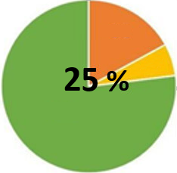
Kravene til dig som ung ansøger, der vil søge om udbetaling
Du skal opfylde alle tilsagnskriterierne…..

Slide 5
Kontrol af etableringsstøtte
Inden vi udbetaler dit tilskud, vil vi kontrollerer administrativt om alt er ok.
Eksempelvis:
Tinglysning
CVR-registrering
Virksomhedspant
Vi behøver altså ikke normalt at besøge dig…

Slide 6
Husk nu skilte på sociale medier og hjemmesider – det siger EU du skal!
Sanktion: 1% af tilsagnsbeløbet
dog maksimalt 7.450 kr.

Slide 7
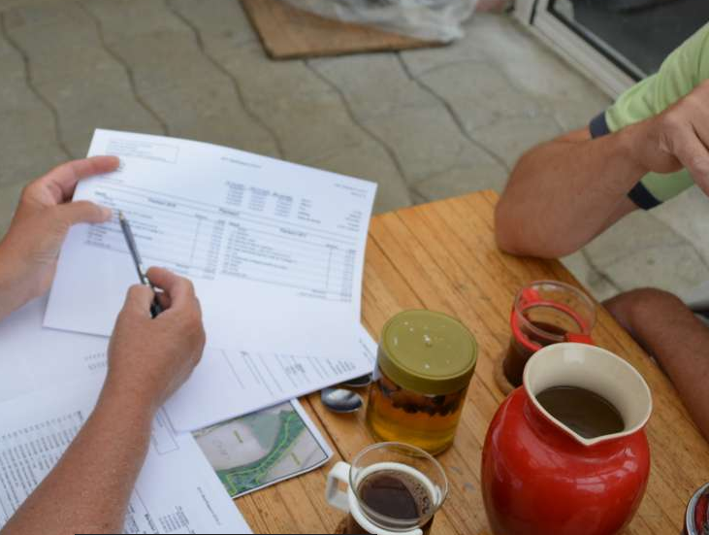
I 3 år efter du har fået udbetalt dit tilskud skal du fortsætte med at opfylde betingelserne
→ Det kalder vi opretholdelse af
din etablering.

Slide 8
Særligt for projektstøtte
Du skal først søge om tilsagn (1. februar 2023 til den 24. april 2023).
Vi sagsbehandler ansøgningerne og giver tilsagn eller afslag på de enkelte ansøgninger.
Du skal søge om udbetaling af dit tilskud.
Vi sagsbehandler din sag og udbetaler tilskud.
Du skal opretholde din etablering i 3 år.
OBS: Senest 12 måneder efter du har søgt om tilsagn skal du søge om at få dit tilskud udbetalt.

